Slide 1



Особенности представления изображений в цифровом виде
Введение в предмет «Компьютерное зрение».
Курс: Компьютерное зрение. Тема 1.2.
Ронкин Михаил Владимирович
к.т.н. доцент ИРИТ-РТФ, УРФУ
Проект реализуется победителем Конкурса на предоставление грантов преподавателям магистратуры 2020/2021 благотворительной программы «Стипендиальная программа Владимира Потанина» Благотворительного фонда Владимира Потанина

Slide 2

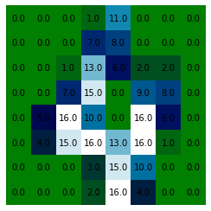
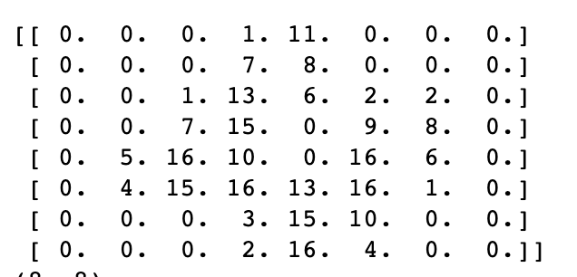

Цифровое изображение
Цифровое изображение можно описать как оцифрованное (дискретиазция и квантование) представление непрерывных аналоговых данных в пространственной области.
Цифровое изображение состоит из прямоугольного массива пикселей $I=(x, y, u)$.

Slide 3
Цифровое изображение
Цифровое изображение можно описать как оцифрованное (дискретиазция и квантование) представление непрерывных аналоговых данных в пространственной области.
Цифровое изображение состоит из прямоугольного массива пикселей $I=(x, y, u)$.

Slide 4
Цифровое изображение
Цифровое изображение можно описать как оцифрованное (дискретиазция и квантование) представление непрерывных аналоговых данных в пространственной области.
Цифровое изображение состоит из прямоугольного массива пикселей $I=(x, y, u)$.

Slide 5
Цифровое изображение
Цифровое изображение можно описать как оцифрованное (дискретиазция и квантование) представление непрерывных аналоговых данных в пространственной области.
Цифровое изображение состоит из прямоугольного массива пикселей $I=(x, y, u)$.

Slide 6
Цифровое изображение
Цифровое изображение можно описать как оцифрованное (дискретиазция и квантование) представление непрерывных аналоговых данных в пространственной области.
Цифровое изображение состоит из прямоугольного массива пикселей $I=(x, y, u)$.
яркость 0
яркость 16

Slide 7
Цифровое изображение
Монохромное изображение: 1 матрица, яркость интерпретируется в цветах серого
Цветное изображение: Каждый канал интерпретируется по своему.

Slide 8

Квантование цифрового изображения
Яркость цифрового изображения измеряется в битах
Каждый пискель - комбинация местоположения $(x, y)$и значения интенсивности $u$.
Если изображение цветное, то имеется, несколько каналов
Каждый канал имеет свои значения яркости $u$.
Как правило $u∈\left[0,255\right]$ (8 бит квантования).

Slide 9



Разрешение цифрового изображения
Каждый пискель - комбинация местоположения $(x, y)$и значения интенсивности $u$.
Точки $(x, y)$образуют регулярную сетку ($Δx=Δy=const$).
Каждой точке соответствует т.н. пиксель.
Число пикселей = разрешение изображения.
$$Δy$$
Примеры изображений с разным разрешением
$$Δx$$

Slide 10
Разрешение цифрового изображения
Каждый пискель - комбинация местоположения $(x, y)$и значения интенсивности $u$.
Точки $(x, y)$образуют регулярную сетку ($Δx=Δy=const$).
Каждой точке соответствует т.н. пиксель.
Число пикселей = разрешение изображения.
Примеры «артефакта» - яркие точки, которых не должно быть
$$Δy$$
Примеры изображений с разным разрешением
$$Δx$$

Slide 11

Размер цифрового изображения
Для любого оцифрованного изображения можно ввести его размер
$$dim\left(I\right)=W× H× C,$$
где
$W,H$ - это ширина и высота изображения;
$C$ - число каналов.
Примеры изображений с разным разрешением

Slide 12
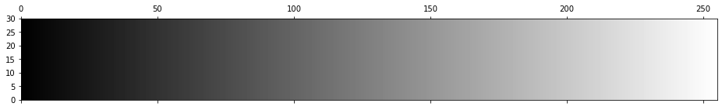
Представление изображений
Многоканальные изображения представимы как цветные. Каждый цвет складывается из значений интенсивности каналов, интерпретируемых известным образом.

Slide 13

Представление изображений
Одно-тоновых (монохромных) изображения: число каналов $C=1$.
Принято визуализировать такие изображения в оттенках серого (0 - черный, 255 - белый)
на самом деле оттенки будут отражать значения яркости u в любой цветовой гамме.

Slide 14

Представление изображений
Бинарные изображения (маска): $C=1, u= \{1,0\}$,
принято визуализировать с использованием только двух цветов: черного и белого.

Slide 15
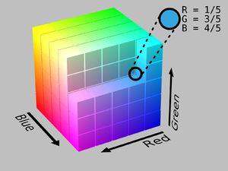
Представление изображений
Цветное изображение может быть представлено в виде нескольких матриц, объединенных в так называемый тензор(в упрощенном смысле этого слова).
форматы цветных изображений
RGB (red, green, blue – красный, зеленый, синий) - наиболее популярный формат каналы имеют цветовую интерпретацию.
Цвет комбинация интенсивностей в каналах
белый (255,255,255)
Черный (0, 0, 0),
Красный (255, 0, 0)
Желтый (255,255,0)
Коричневый (128, 64, 48)
RGB схему можно описать в виде куба
https://en.wikipedia.org/wiki/RGB_color_spaces
https://en.wikipedia.org/wiki/HSL_and_HSV

Slide 16
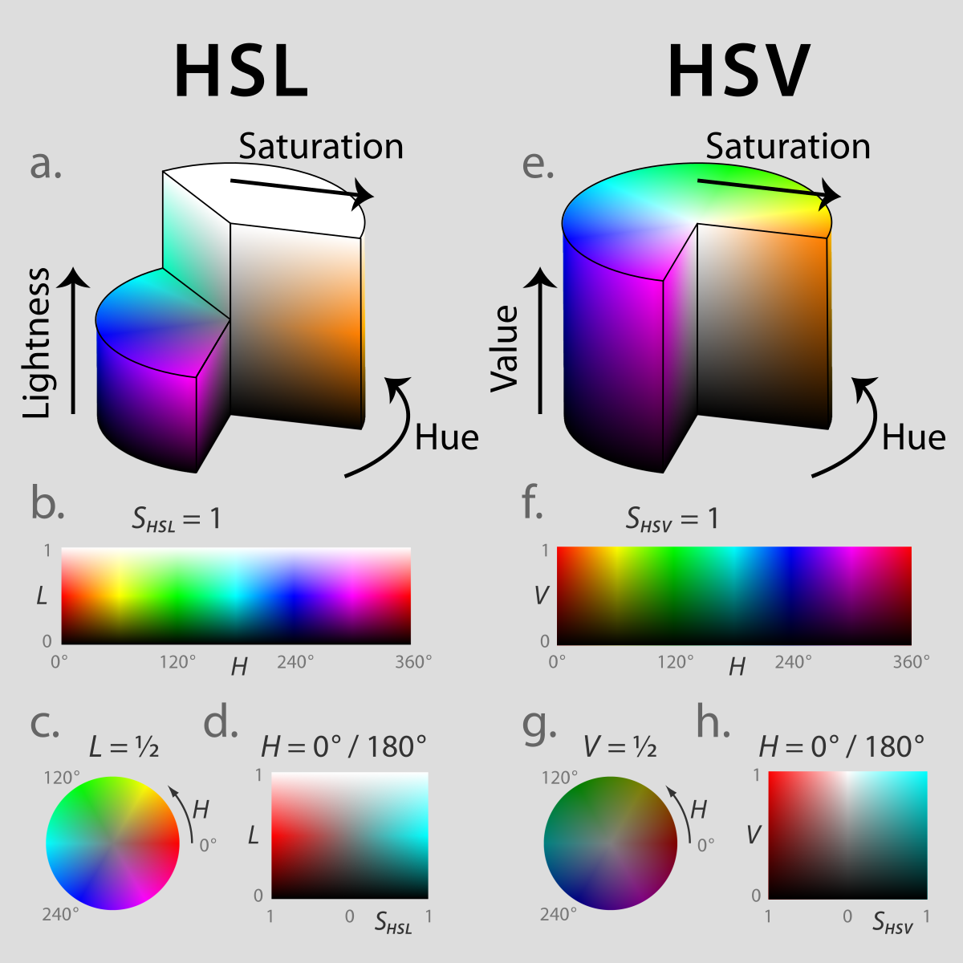
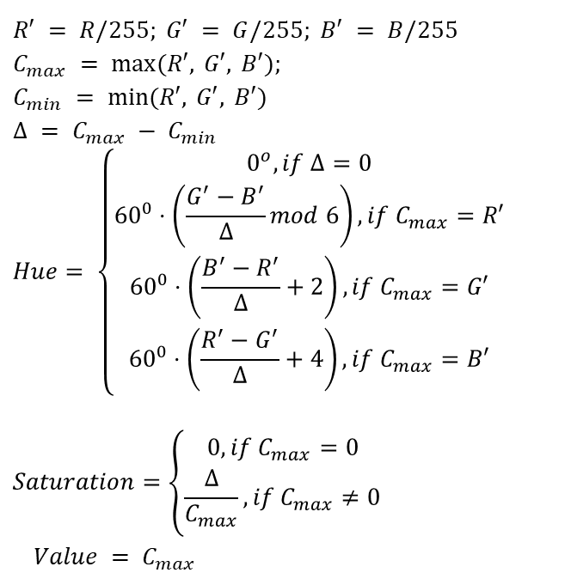
Представление изображений
Цветное изображение может быть представлено в виде нескольких матриц, объединенных в так называемый тензор(в упрощенном смысле этого слова).
форматы цветных изображений
HSV (hue, saturation, value (intensity) - тон, насыщенность, светлота (яркость).
$$R′ = R/255; G′ = G/255; B′ = B/255$$
$$C_{max} = max⁡(R′, G′, B′); \\ C_{min} = min⁡(R′, G′, B′)$$
$$Δ = C_{max} − C_{min}$$
$$Hue= \left\{\begin{aligned}0^{o}, if Δ=0 \\ {60}^{0}⋅\left(\frac{G^{′}−B^{′}}{Δ}mod 6\right), if C_{max}=R′ \\ {60}^{0}⋅\left(\frac{B^{′}−R^{′}}{Δ}+2\right), if C_{max}=G′ \\ {60}^{0}⋅\left(\frac{R^{′}−G^{′}}{Δ}+4\right), if C_{max}=B′\end{aligned}\right.$$
$$Saturation=\left\{\begin{aligned}0, if C_{max}=0 \\ \frac{Δ}{C_{max}}, if C_{max}≠0\end{aligned}\right.$$
$Value = C_{max}$
Цвет комбинация значений в каналах
Белый (0°, 0%, 0%)
Черный (0, 0, 0),
Красный (0°, 100%, 100%)
Желтый (60°, 100%, 100%)
Коричневый (12°, 63%, 50%)
https://en.wikipedia.org/wiki/RGB_color_spaces
https://en.wikipedia.org/wiki/HSL_and_HSV

Slide 17
Многоканальное представление изображений
Изображение могут быть получены по средствам разных физических волн.
Например: свет, инфракрасное (тепловое), гамма, радиоактивное излучение, ультразвук и т.д.
Изображения могут иметь разное число каналов
может быть больше трех – мультиспектральное изображение,
RGB (red, green, blue)
HSV (hue, saturation, value) - тон,
- насыщенность, - Светлота (яркость).

Slide 18
Технические проблемы получения изображений.
Геометрические искажения - неточности расположения пикселей –неравномерные искажения форм, линий, и т.д..
Засвет (избыточная яркость, блюминг) – влияние соседних элементов матрицы цифровой камеры друг на друга при ярком (интенсивном) освещении, что приводит к увеличению размеров яркого пятна.
Неравномерная чувствительность – как правило проявляется в пограничных цветах видимого диапазона в занижении яркости.
Неоднородность элементов матрицы цифровой камеры - элементы с одинаковой освещенностью могут давать различные показания, например виньетирование.
Возможны случаи, когда отдельные элементы матрицы могут вообще не действовать.

Slide 19
Технические проблемы получения изображений.
Геометрические искажения - неточности расположения пикселей –неравномерные искажения форм, линий, и т.д..
Засвет (избыточная яркость, блюминг) – влияние соседних элементов матрицы цифровой камеры друг на друга при ярком (интенсивном) освещении, что приводит к увеличению размеров яркого пятна.
Неравномерная чувствительность – как правило проявляется в пограничных цветах видимого диапазона в занижении яркости.
Неоднородность элементов матрицы цифровой камеры - элементы с одинаковой освещенностью могут давать различные показания, например виньетирование.
Возможны случаи, когда отдельные элементы матрицы могут вообще не действовать.

Slide 20
Технические проблемы получения изображений.
Геометрические искажения - неточности расположения пикселей –неравномерные искажения форм, линий, и т.д..
Засвет (избыточная яркость, блюминг) – влияние соседних элементов матрицы цифровой камеры друг на друга при ярком (интенсивном) освещении, что приводит к увеличению размеров яркого пятна.
Неравномерная чувствительность – как правило проявляется в пограничных цветах видимого диапазона в занижении яркости.
Неоднородность элементов матрицы цифровой камеры - элементы с одинаковой освещенностью могут давать различные показания, например виньетирование.
Возможны случаи, когда отдельные элементы матрицы могут вообще не действовать.

Slide 21
Технические проблемы получения изображений.
Геометрические искажения - неточности расположения пикселей –неравномерные искажения форм, линий, и т.д..
Засвет (избыточная яркость, блюминг) – влияние соседних элементов матрицы цифровой камеры друг на друга при ярком (интенсивном) освещении, что приводит к увеличению размеров яркого пятна.
Неравномерная чувствительность – как правило проявляется в пограничных цветах видимого диапазона в занижении яркости.
Неоднородность элементов матрицы цифровой камеры - элементы с одинаковой освещенностью могут давать различные показания, например виньетирование.
Возможны случаи, когда отдельные элементы матрицы могут вообще не действовать.

Slide 22
Технические проблемы получения изображений.
Влияние внешних условий (дисперсия) (температура, влажность и т.д.) - условия влияют на прохождение лучей, их преломление и рассеивание в линзе – особенно при съемке на дальних дистанциях.
Размытие небольших объектов - Световые волны различной длины преломляются линзой в разной степени. Поэтому световые волны от точечного элемента сцены после 17 преломления могут попасть сразу на несколько соседних пикселей, давая при этом эффект размытия.
Шумы изображения (см. далее).
Проблемы квантования и оцифровки. Квантование дает разрешение по яркости, чем меньше уровней квантования – тем выше влияние шумов (дискретизация далее).
Примеры изображений с разным разрешением квантования

Slide 23
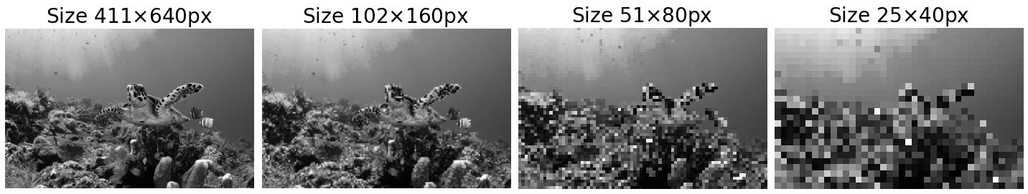

Теорема Котельникова и проблема дискретизации
Теорама Котельникова (теорема Котельникова-Шенона-Найквиста) для цифровых изображений теорема сводится к тому, что максимальная пространственная частота (резкость) в симулирования изображений не может быть выше чем $1/2Δx$ – то есть половина размера пикселя.
Таким образом спектр цифрового изображения ограничен – что можно представить как ограничение резкости оцифрованного изображения – например сложно увидеть границы объекта такими же резкими как видит наблюдатель.
Примеры изображений с разным разрешением

Slide 24
Теорема Котельникова и проблема дискретизации
Теорама Котельникова (теорема Котельникова-Шенона-Найквиста) для цифровых изображений теорема сводится к тому, что максимальная пространственная частота (резкость) в симулирования изображений не может быть выше чем $1/2Δx$ – то есть половина размера пикселя.
Таким образом спектр цифрового изображения ограничен – что можно представить как ограничение резкости оцифрованного изображения – например сложно увидеть границы объекта такими же резкими как видит наблюдатель.
Примеры изображений с разным разрешением
Примеры показывает «размытие» и артефакты при недостатке разрешения высоких пространственных частот

Slide 25
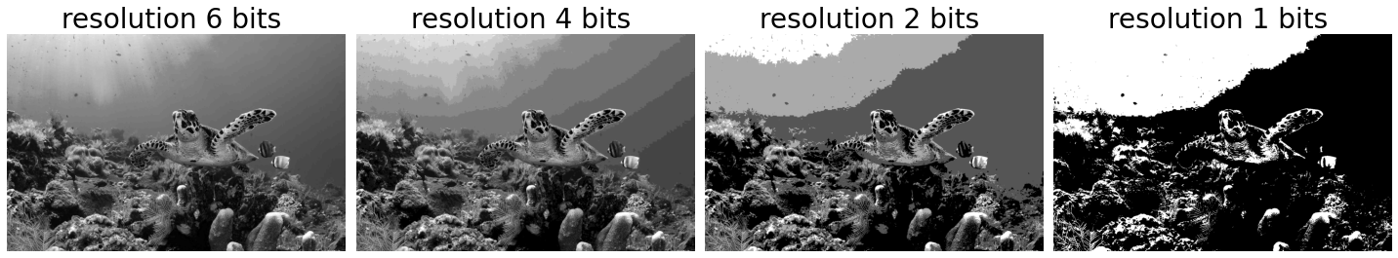
Квантование и дискретизация
Квантование в битах
Зависимость качества изображения от числа бит
Дискретизация
Зависимость качества изображения от разрешения

Slide 26
Теорема Котельникова и проблема дискретизации
Теорама Котельникова (теорема Котельникова-Шенона-Найквиста)
Например, для изображений низкого разрешения нельзя получить высокое качество выделения границ, особенно для небольших объектов.
Если в спектре изображения должны появится высокие частот, то это приводит к т.н. артефактам наложения - то есть эффектам точечного искажения.
Такой эффект называется эффект алиасинга.
Примеры изображений с разным разрешением

Slide 27
Некоторые виды шумов изображений
Гауссов шум – источник тепловые колебания элементов электроники и другие источники радиоэлектронных шумов (аддитивный белый Гауссов шум).
Пуассоновский шум – связан с флуктуациями дискретности заряда в приемном элементе ( с дискретностью источника излучения, например кванты света).
Спекл шум – связан с неоднородностью поверхности отражающих объектов (например шероховатость), которая дает случайность интенсивности отражения.
Шум соль и перец – черные и белые пиксели, связанные с дефектами приемной матрицы и электронных элементов.

Slide 28
Некоторые виды шумов изображений
Пример устранения Гауссова шума методами классической обработки изображений.
В силу случайного характера шумы как правило подовляются не полностью.
Одни из наиболее характерных источников шума – Гауссов Шум может быть подавлен путем «размытия» изобажения.
Характеристика влияния шумов – Отношение сигнал-шум (Signal-to-noise ratio, SNR).

Slide 29

Некоторые характеристики цифровых изображений
Средняя яркость изображения в каждом канале может быть вычислена как средние интенсивности пикселей:
$μ_{I}=\frac{1}{W⋅H}\sum_{x=0}^{W−1}{\sum_{y=0}^{H−1}{I\left(x,y\right)}},$
где $μ_{I}$- средняя яркость.
Отметим, что яркость измеряется в относительных единицах, тогда как освещенность в абсолютных.
Оригинал
Низкая яркость
Высокая яркость
Также уже рассмотренные типичные характеристики:
Разрядность (например 8 бит или 1 бит),
Разрешение (пиксели),
Отношение сигнал-шум (зашумленность),
Число каналов (например 1 или 3), и модель каналов, например RGB

Slide 30

Некоторые характеристики цифровых изображений
Контрастность - средняя разность значений яркости каждого пикселя и соседних к нему в заданном локальном окне:
$$ν_{I}=\frac{1}{W⋅H}\sum_{x=0}^{W−1}{\sum_{y=0}^{H−1}{\left|I\left(x,y\right)−μ_{w}(x,y)\right|}}$$
где - $ν_{I}$ контрастность; $μ_{w}(x,y)$ - среднее по окну пискселей вокруг пикселя с координатами $x,y$.
Оригинал
Низкий контраст
Высокий контраст

Slide 31

Некоторые характеристики цифровых изображений
Гистограмма яркости может быть выражена как подсчет числа раз, когда встречается то или иное значение яркости канала $u$:
$H\left(u\right)= \left|\{\left(x,y\right)∈Ω: I\left(x,y\right)= u\}\right|, h\left(u\right)=\frac{H(u)}{W⋅H}, CDF(u) =\sum_{η=0}^{u−1}{h(η)}$
где $H(u)$- абсолютная гистограмма для множества $\left(x,y\right)∈Ω$; $h(u)$ - относительная гистограмма; $CDF(u)$ - кумулятивная функция гистограммы.

Slide 32
Некоторые характеристики цифровых изображений
Гистограмма определяет распределение яркости по каждому оттенку цветового канала:
число раз сколько встречается тот или иной оттенок u.
Гистограмма строится для каждого канала.
Кумулятивная функция гистограммы показывает сколько раз встречаются все значения яркости вплоть до выбранного.

Slide 33
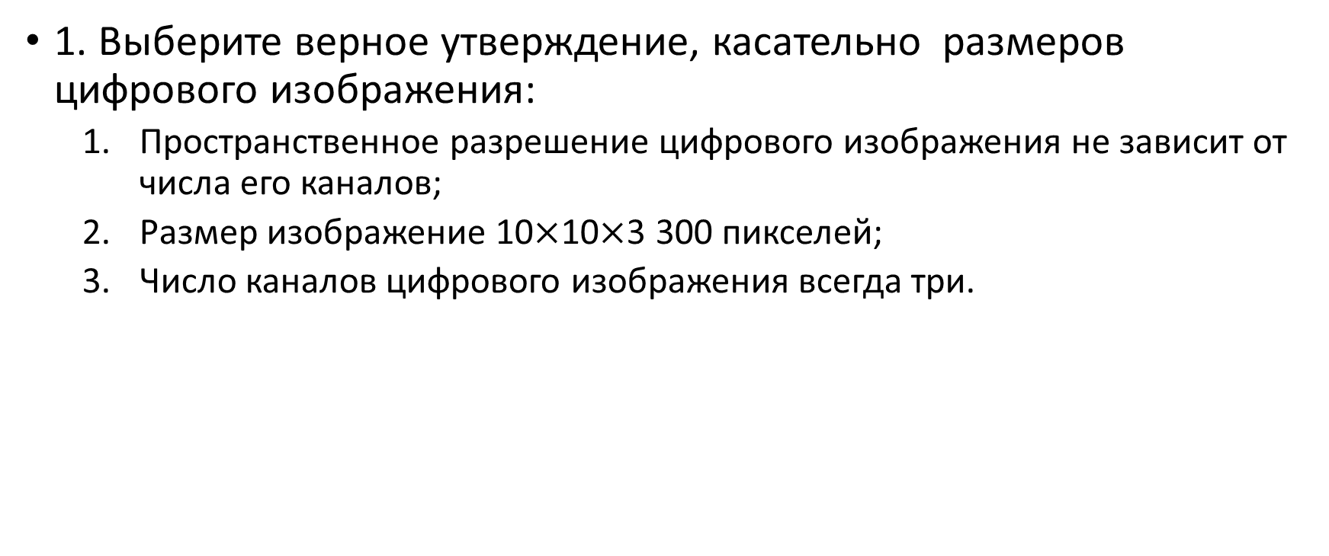
Базовые вопросы:
1. Выберите верное утверждение, касательно размеров цифрового изображения:
Пространственное разрешение цифрового изображения не зависит от числа его каналов;
Размер изображение 10$×$10$×$3 300 пикселей;
Число каналов цифрового изображения всегда три.

Slide 34
Базовые вопросы:
2. Выберите верное утверждение, касательно контрастности цифрового изображения:
Контрастность - это среднее изменения яркости в локальных участках изображения;
Контрастность - это среднее производной изображения по яркости;
Контрастность – это среднее разности яркостных каналов изображения.

Slide 35
Базовые вопросы:
3. Формат HSV это:
Цветовая модель в параметрах: Тон, насыщенность, яркость;
Цветовая модель в параметрах: Hot Pink, Sky Blue, Violet;
Цветовая модель в параметрах: жесткость (Hard), гладкость градиента цветов (smooth), вариативность (variety).

Slide 36
Вопросы повышенной сложности:
1. Выберете утверждение не соответствующее действительности:
Размытие объекта изображении не является характеристикой устройства получения изображений;
Отношение сигнал-шум является характеристикой устройства получения изображений;
Выравнивание цветовой палитры может быть проведено по результатам цифровой изображений.
Различные устройства съемки могут иметь различные цветовые модель представления изображений и/или разное число каналов.

Slide 37
Вопросы повышенной сложности:
Вопрос добавлен в новые

Slide 38
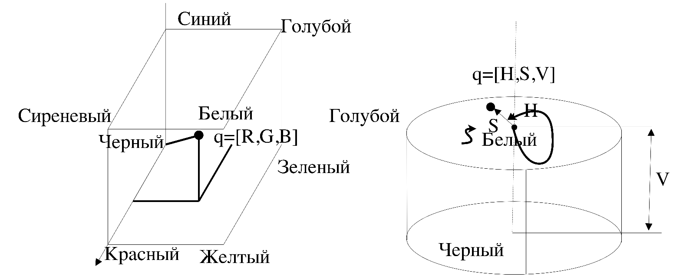
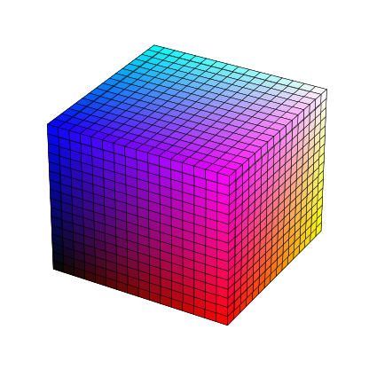
Представление изображений
Цветное изображение может быть представлено в виде нескольких матриц, объединенных в так называемый тензор(в упрощенном смысле этого слова).
форматы цветных изображений
RGB (red, green, blue)
HSV (hue, saturation, value (intensity) - тон, насыщенность, светлота.

Slide 39
Многоканальное представление изображений
RGB (Red, Green, Blue).
HSV (Hue, Saturation, Value). - Тон, насыщенность, светлота.
YCrCb (Luminance, Сroma 2 blue, Croma 2 red).
- Освещенность. - Положение цвета (хроматическая составляющая ) в цветах синего (B - Y). - Положение цвета в цветах красного (R - Y).
LAB (Luminance, A-Сroma, B-Croma).
- Освещенность. - Положение цвета (хроматическая составляющая ) в цветах от зеленого до красного (G-R). - Положение цвета от синего до желтого (B - Y).

Slide 40
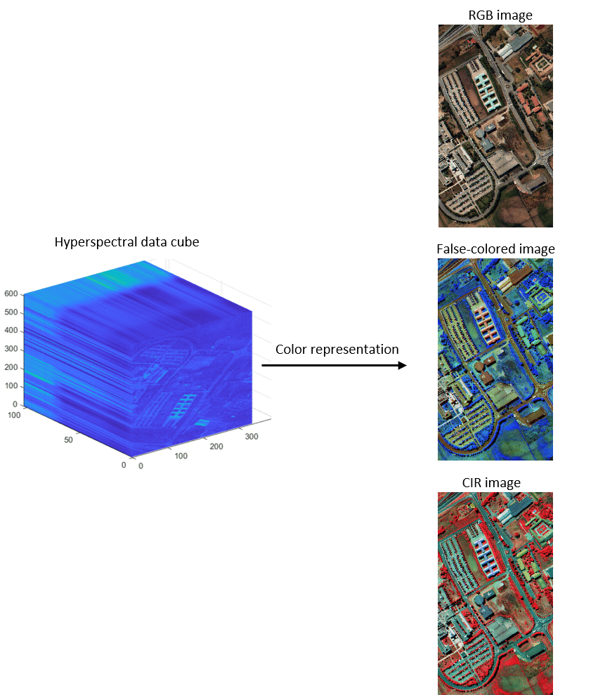
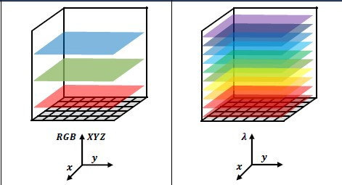
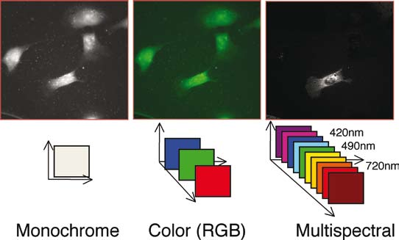
Представление изображений
Гиперспектральные изображения
https://towardsdatascience.com/what-are-hyper-spectral-images-a5de5d9fa91
https://www.researchgate.net/publication/257919257_Paving_a_New_Path_Multispectral_Imaging_in_Pathology/figures?lo=1
https://miro.medium.com/max/1248/1*Q0ysYFreN5p0SbWJSZ98eg.png

Slide 41
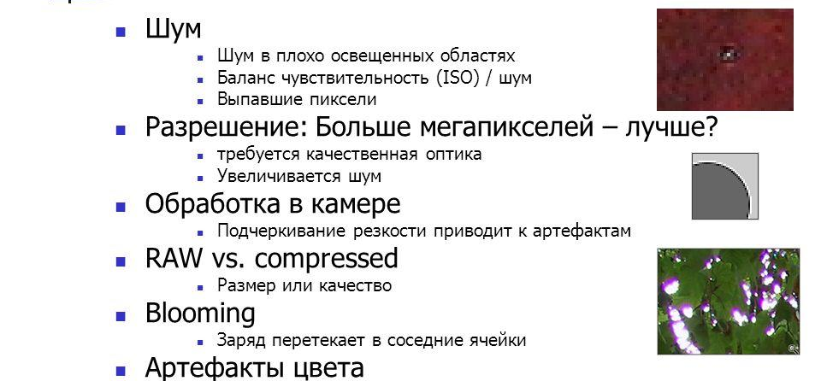
Проблемы получения изображений.
http://www.myshared.ru/slide/676305/

Slide 42
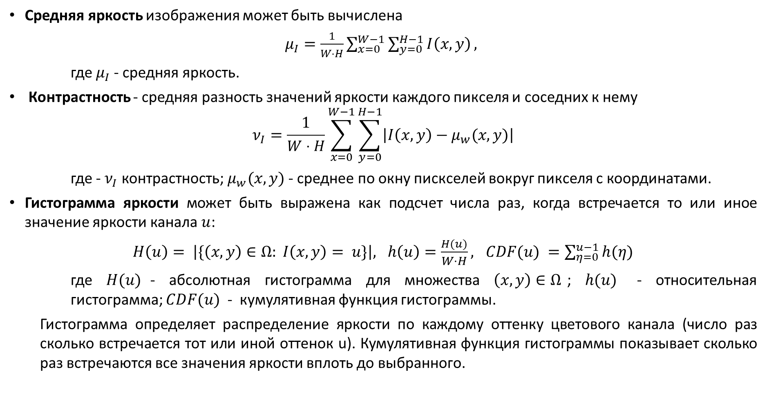
Характеристики изображения
Средняя яркость изображения может быть вычислена
$μ_{I}=\frac{1}{W⋅H}\sum_{x=0}^{W−1}{\sum_{y=0}^{H−1}{I\left(x,y\right)}},$
где $μ_{I}$- средняя яркость.
Контрастность - средняя разность значений яркости каждого пикселя и соседних к нему
$$ν_{I}=\frac{1}{W⋅H}\sum_{x=0}^{W−1}{\sum_{y=0}^{H−1}{\left|I\left(x,y\right)−μ_{w}(x,y)\right|}}$$
где - $ν_{I}$ контрастность; $μ_{w}(x,y)$ - среднее по окну пискселей вокруг пикселя с координатами.
Гистограмма яркости может быть выражена как подсчет числа раз, когда встречается то или иное значение яркости канала $u$:
$H\left(u\right)= \left|\{\left(x,y\right)∈Ω: I\left(x,y\right)= u\}\right|, h\left(u\right)=\frac{H(u)}{W⋅H}, CDF(u) =\sum_{η=0}^{u−1}{h(η)}$
где $H(u)$- абсолютная гистограмма для множества $\left(x,y\right)∈Ω$; $h(u)$ - относительная гистограмма; $CDF(u)$ - кумулятивная функция гистограммы.
Гистограмма определяет распределение яркости по каждому оттенку цветового канала (число раз сколько встречается тот или иной оттенок u). Кумулятивная функция гистограммы показывает сколько раз встречаются все значения яркости вплоть до выбранного.

Slide 43
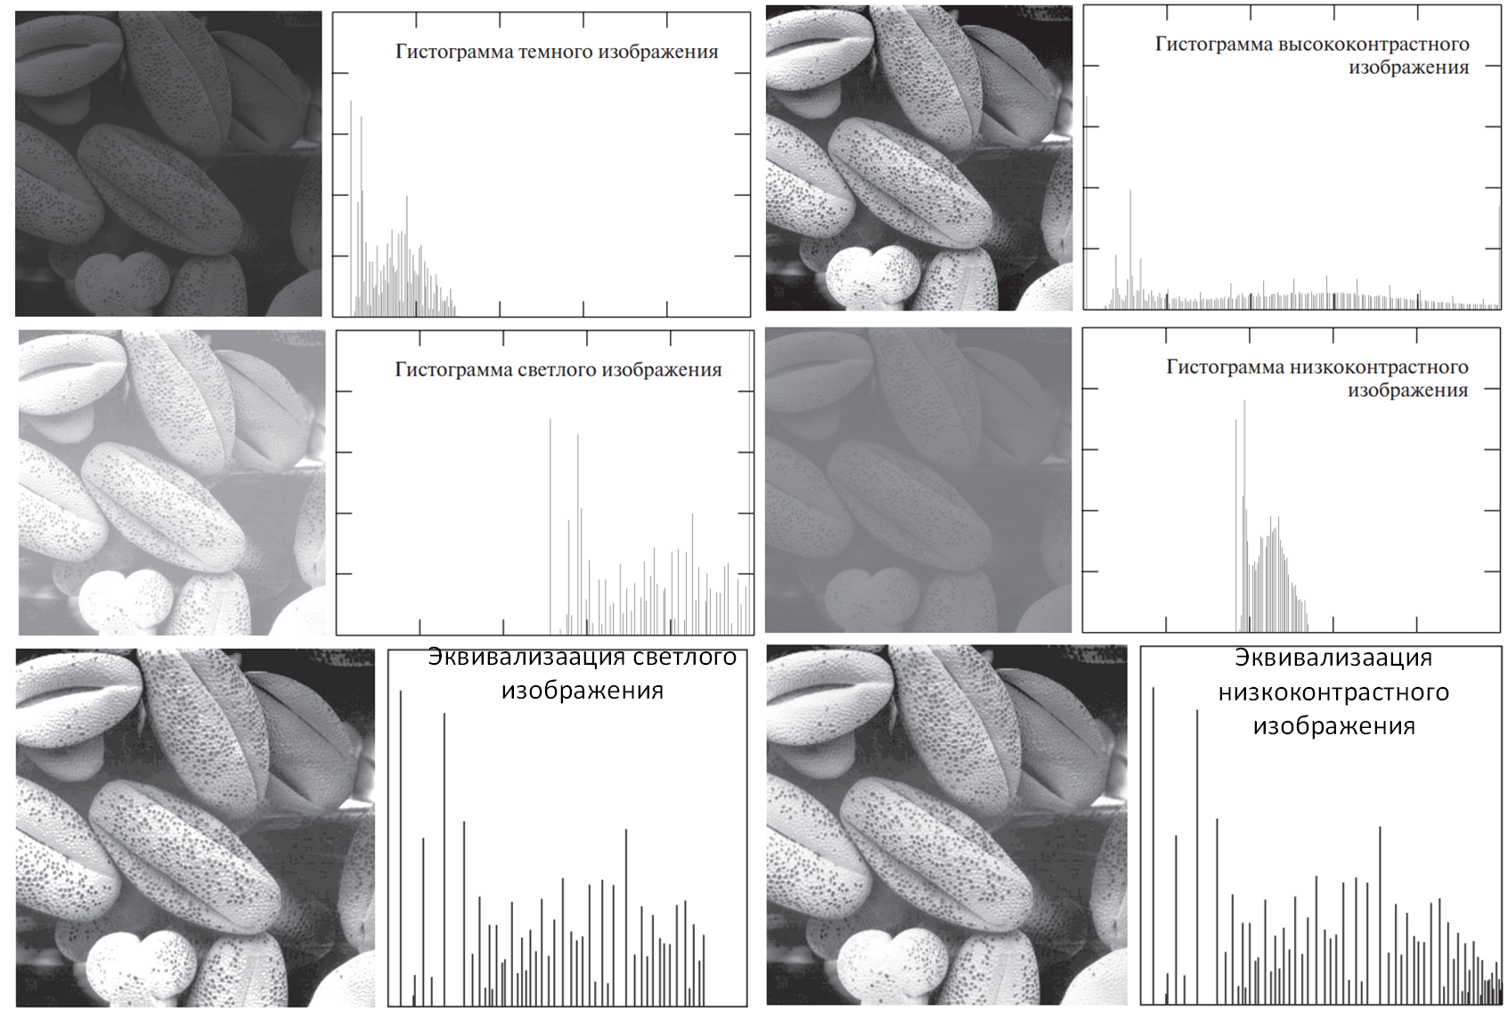
Примеры гистограмм изображений

Slide 44
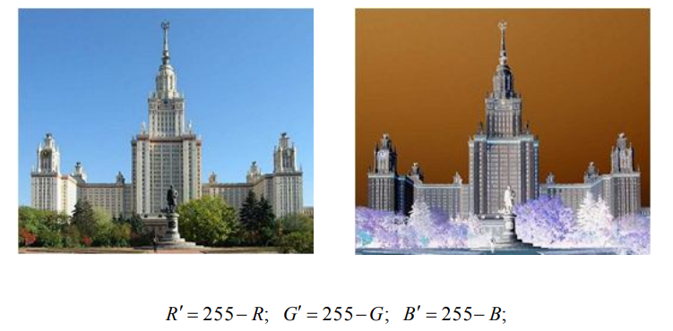
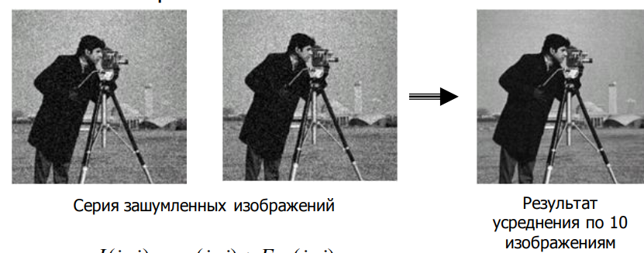
Примеры гистограмм изображений
Цифровой негатив
Устранение шумов

Slide 45
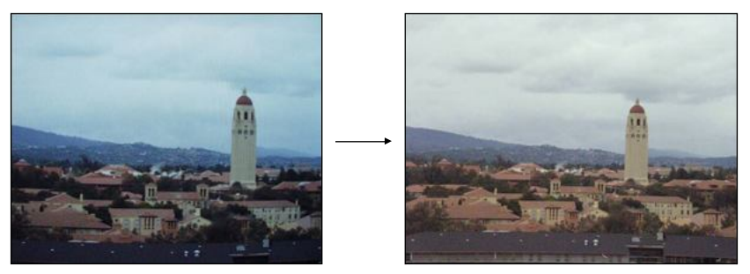
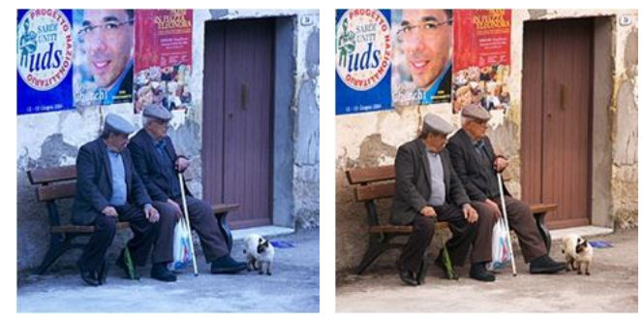
Примеры гистограмм изображений
Растяжение гистограммы
Баланс белого

Slide 46
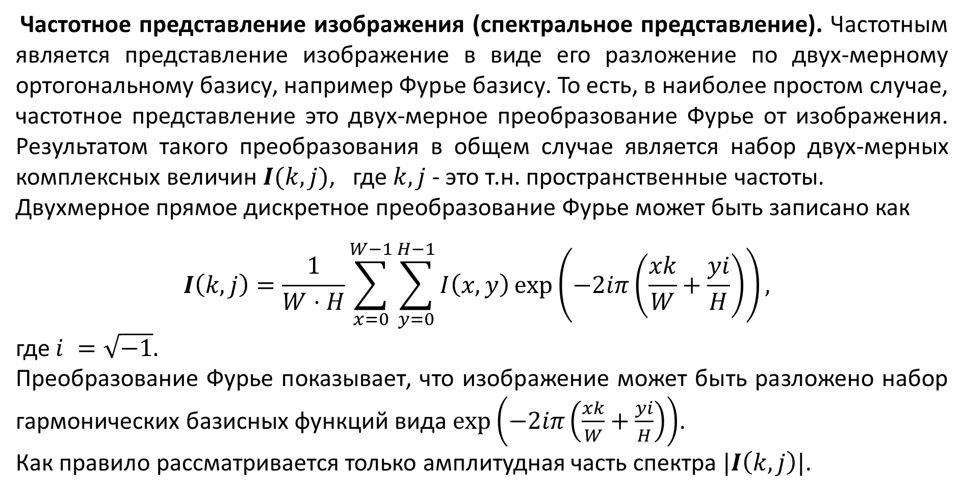
Частотное представление изображения
Частотное представление изображения (спектральное представление). Частотным является представление изображение в виде его разложение по двух-мерному ортогональному базису, например Фурье базису. То есть, в наиболее простом случае, частотное представление это двух-мерное преобразование Фурье от изображения. Результатом такого преобразования в общем случае является набор двух-мерных комплексных величин $I(k,j)$, где $k,j$- это т.н. пространственные частоты.
Двухмерное прямое дискретное преобразование Фурье может быть записано как
$$I\left(k,j\right)=\frac{1}{W⋅H}\sum_{x=0}^{W−1}{\sum_{y=0}^{H−1}{I\left(x,y\right)\exp\left(−2iπ\left(\frac{xk}{W}+\frac{yi}{H}\right)\right)}},$$
где $i =\sqrt{−1}.$
Преобразование Фурье показывает, что изображение может быть разложено набор гармонических базисных функций вида $\exp\left(−2iπ\left(\frac{xk}{W}+\frac{yi}{H}\right)\right)$.
Как правило рассматривается только амплитудная часть спектра $|I\left(k,j\right)|$.

Slide 47
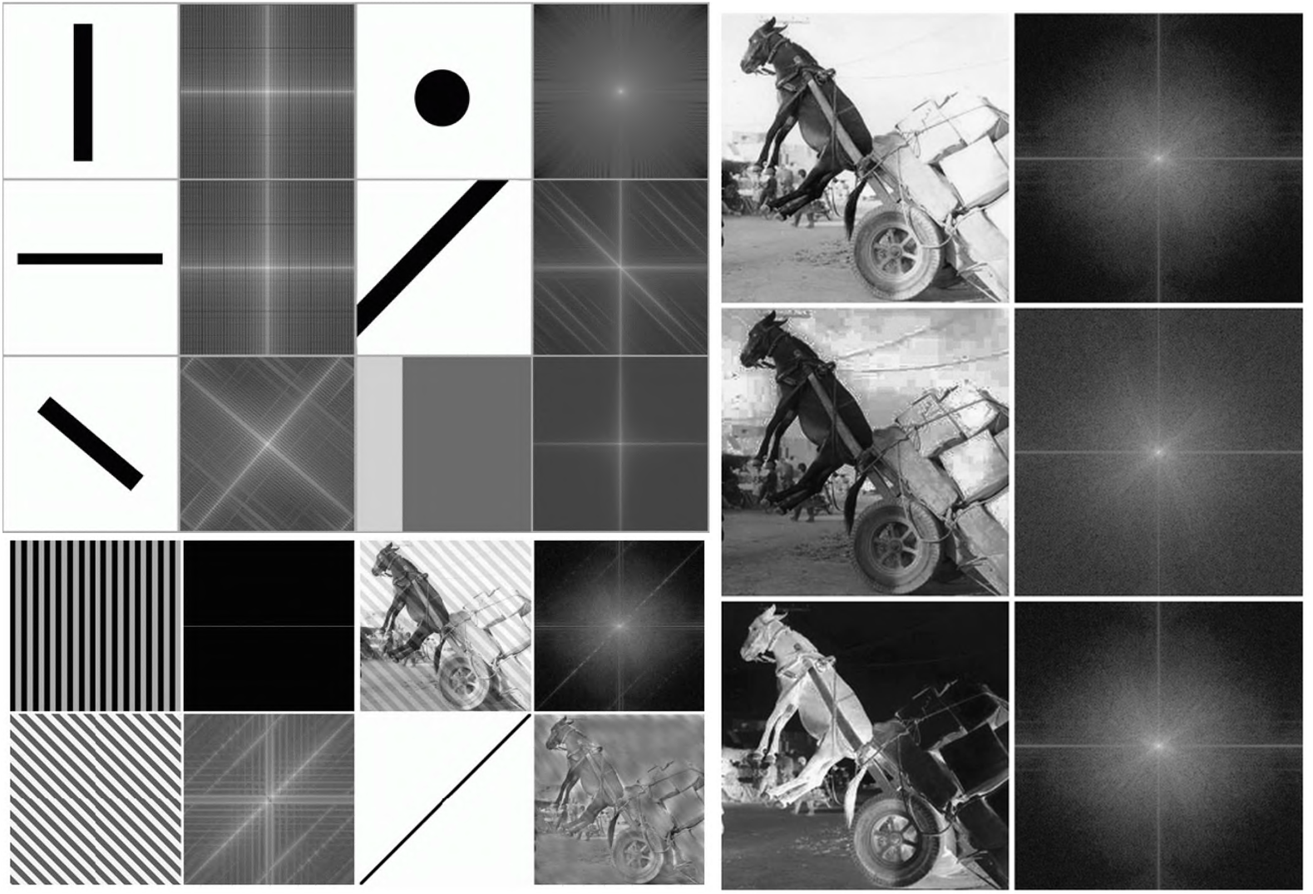
Примеры спектров изображений

Slide 48
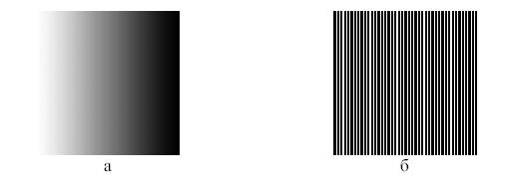
Частотное представление изображения
Для амплитудного спектра можно сделать следующие выводы.
Наличие интенсивности изображения для функций с наиболее низкой (около-нулевой) частотой соответствует однородным частям массива.
Наличие интенсивности для низких частот будет соответствовать медленно меняющимся частям изображения (например, размытие).
Наличие интенсивности на высоких частотах, напротив, будет соответствовать резко-изменяющимся частям массива, например, контрастным границам.
На практике преобразование Фурье как правило реализуется при помощи т.н. алгоритма Быстрого преобразования Фурье (БПФ, Fast Fourier Transform, FFT)
Отметим, что дискретное представление изображений приводит к ряду ограничений. Наиболее существенное из которых - частотное ограничение. Данное ограничение связано с условиями Теоремы Котельникова.

Slide 49
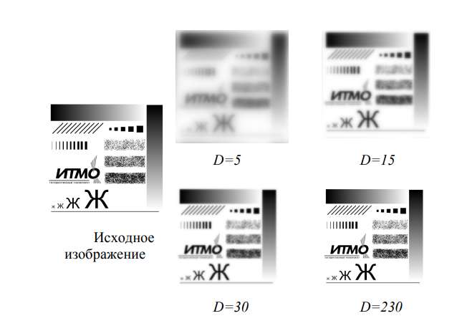
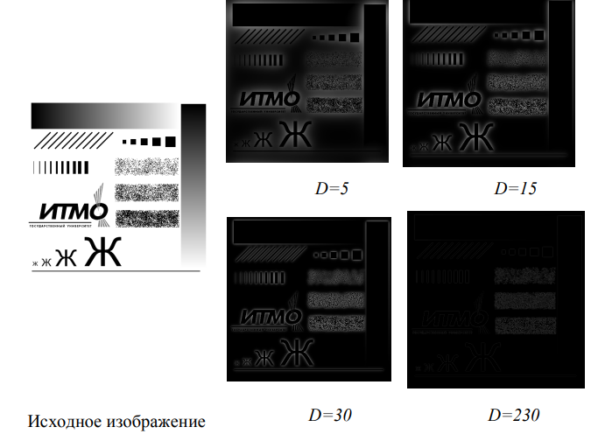
Частотное представление изображения
Фильтр низких частот Гаусса
Фильтр высоких частот Гаусса
http://window.edu.ru/resource/899/79899/files/OOI.pdf

